Slide 1
西安建筑科技大学城市体验、模拟与分析实验中心公开课程系列
数字城市空间分析技术与数据增强设计（DAD）培训课程（六）
POI（point of interest）类型数据的获取方法以及在城市空间分析中的应用
主讲人：郑晓伟
西安建筑科技大学建筑学院城乡规划系
西安建筑科技大学 · 城市体验、模拟与分析实验中心
2015年11月18日

Slide 2
内容介绍
POI（point of interest）类型数据简介
POI（point of interest）数据的获取方法与技术流程
注册成为百度开发者申请密钥（ak）
Place检索测试
运用火车采集器采集网页数据信息
坐标系统转换（百度坐标→WGS坐标→城市XY坐标）
定义投影与投影转换
数据空间分布特征空间分析及可视化表达
案例：透过美食小吃大数据浅议西安城市空间发展
POI （point of interest）数据应用于城市空间分析的局限性

Slide 3
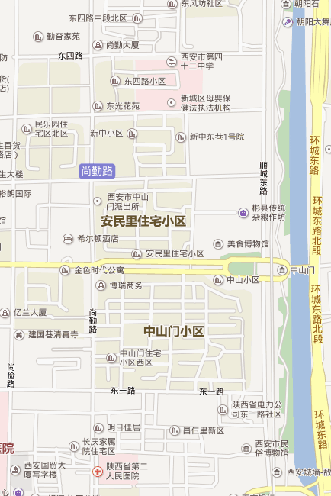
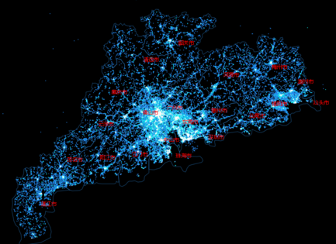
POI类型数据简介
POI是“Point of Interest”的缩写，可以翻译成“信息点（或者兴趣点）”，每个POI包含四方面信息，名称、类别、经度纬度、附近的酒店饭店商铺等信息。我们可以叫它为“导航地图信息”，导航地图数据是整个导航产业的基石。

Slide 4
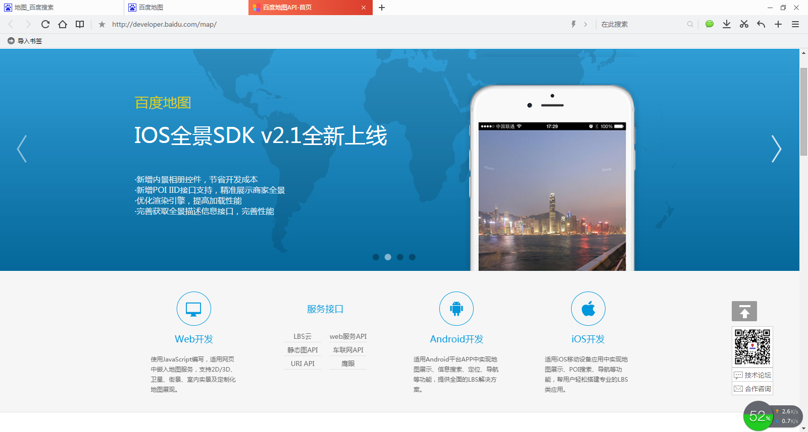
POI数据的获取方法和技术流程
首先注册成为百度开发者申请密钥
API（Application Programming Interface,应用程序 编程接口）是一些预先定义的函数，目的是提供应用程序与开发人员基于某关键或硬件得以访问一组例程的能力，而又无需访问源码，或理解内部工作机制的细节。
进入Web服务API
百度地图开放平台：http://developer.baidu.com/map/

Slide 5
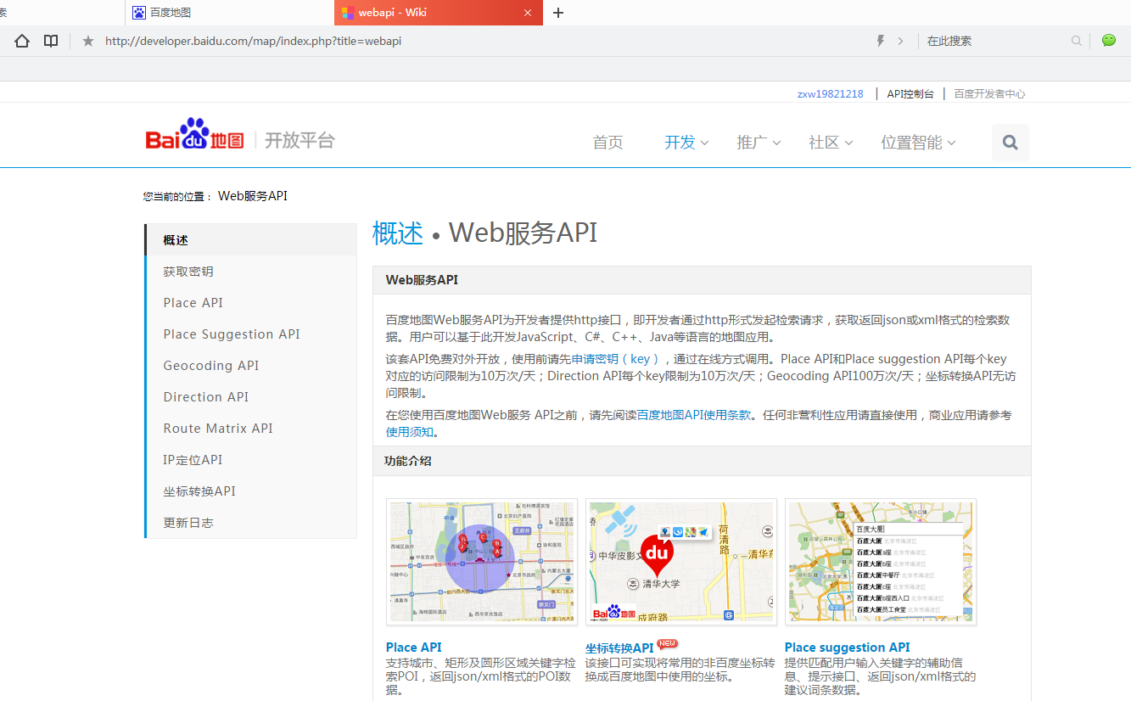
POI数据的获取方法和技术流程
首先注册成为百度开发者申请密钥
申请者需要有百度账号
该套API免费对外开放，使用前先申请密钥，通过在线方式调用

Slide 6
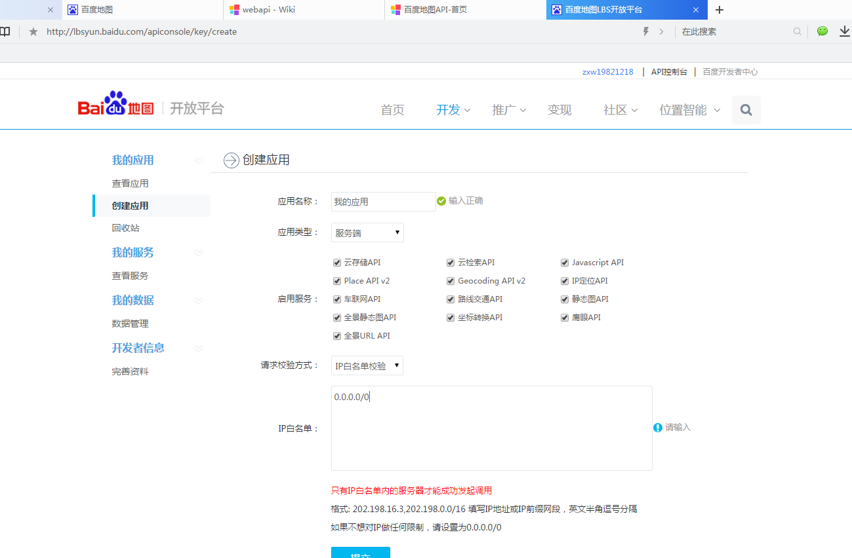
POI数据的获取方法和技术流程
首先注册成为百度开发者申请密钥
必填项

Slide 7
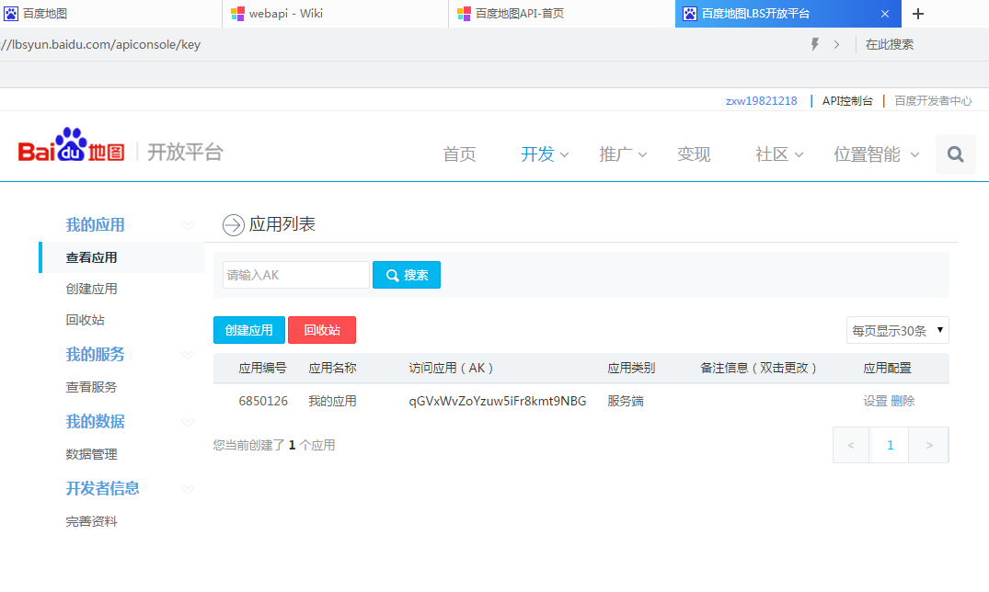
POI数据的获取方法和技术流程
首先注册成为百度开发者申请密钥
申请成功后获得的访问应用（AK）

Slide 8
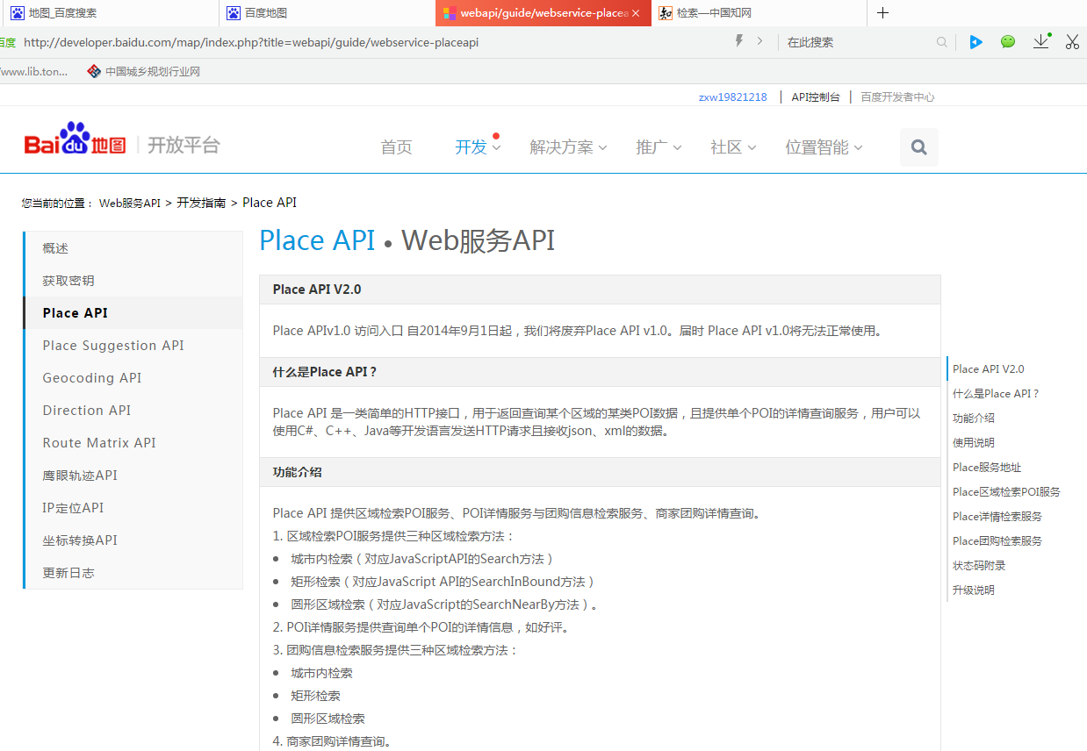
POI数据的获取方法和技术流程
Place检索测试
进入Place API页面准备进行检索测试

Slide 9
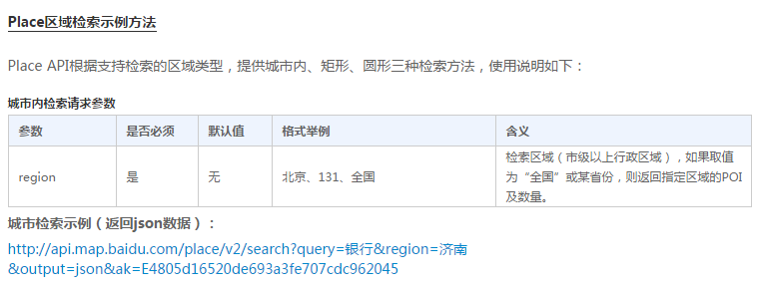
POI数据的获取方法和技术流程
Place检索测试
1.选择城市内检索
2.输入要查询检索的关键词
3.输入返回记录数量，值为1；分页页码为0
5.运行
注：这里将page_size的值设为1（每页只有一条记录）目的在于简化火车采集器的采集规则设置
4.输入城市名称

Slide 10
POI数据的获取方法和技术流程
Place检索测试
1.网址规则
2.返回结果

Slide 11
POI数据的获取方法和技术流程
Place检索测试
申请的密钥
关键词“凉皮”
西安市

Slide 12
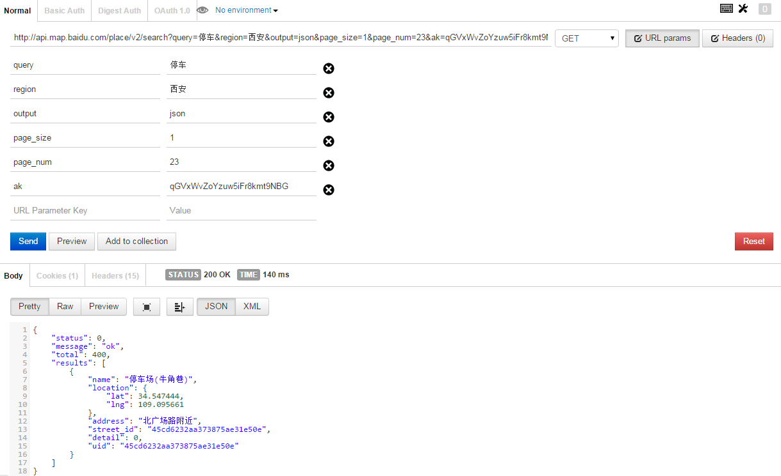
POI数据的获取方法和技术流程
Place检索测试
也可以采用谷歌浏览器（Google Chrome）下的POSTMAN插件来测试

Slide 13
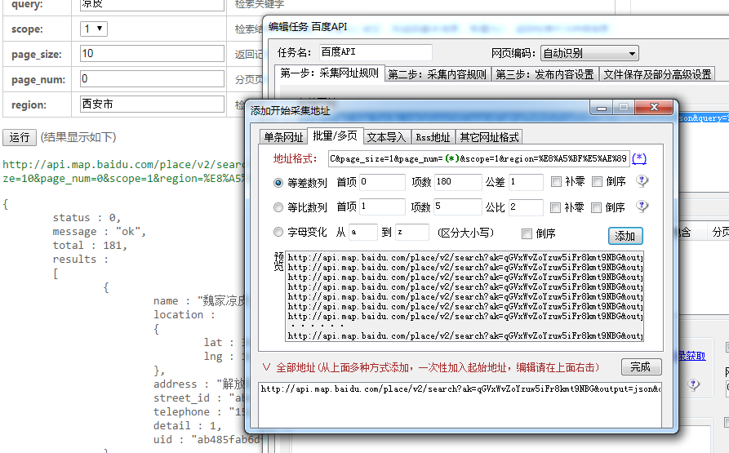
POI数据的获取方法和技术流程
运用火车采集器采集POI信息
3.设置page_num字段为变量
2.采用批量/多页方式获取网页地址
4.采用等差数列方式获得地址
对应关系
1.查看检索总数，只有用户请求中设置了page_num字段才会出现total字段

Slide 14
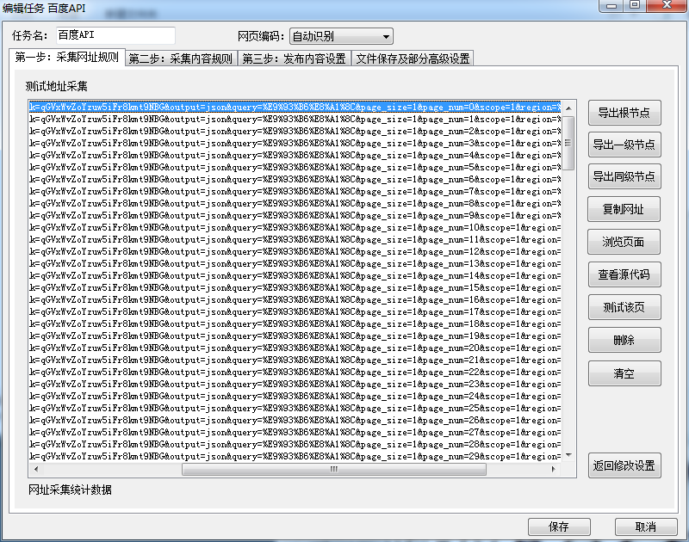
密钥
关键词
唯一变量

Slide 15
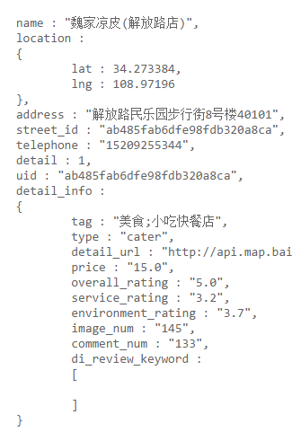
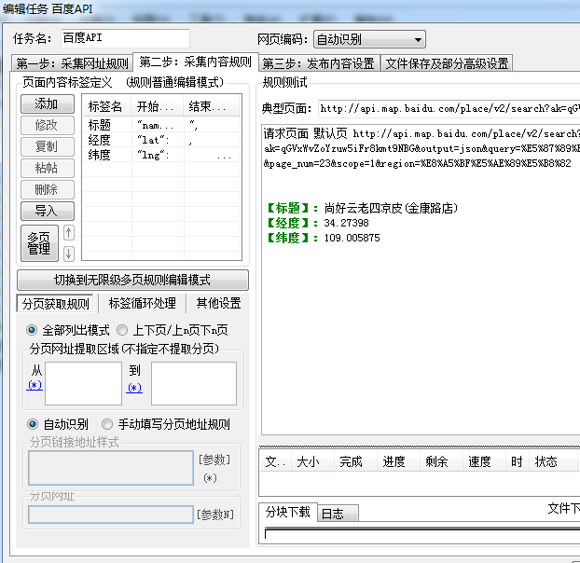
POI数据的获取方法和技术流程
运用火车采集器采集POI信息
具体设置方法参见《城市规划与研究中的开放数据（大数据）获取方法及应用分析技术》讲义

Slide 16
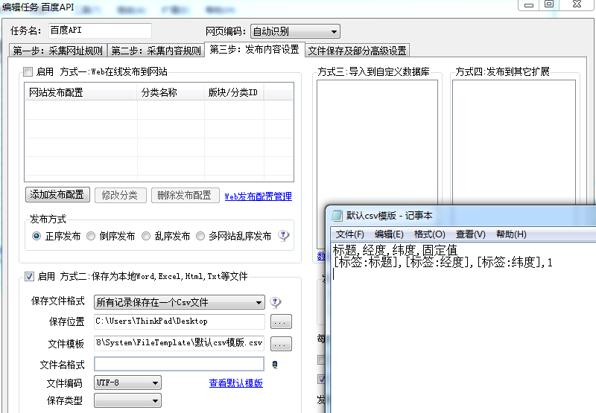
POI数据的获取方法和技术流程
运用火车采集器采集POI信息
如为餐饮数据也可以抓取消费水平、口碑、排名等数据信息

Slide 17
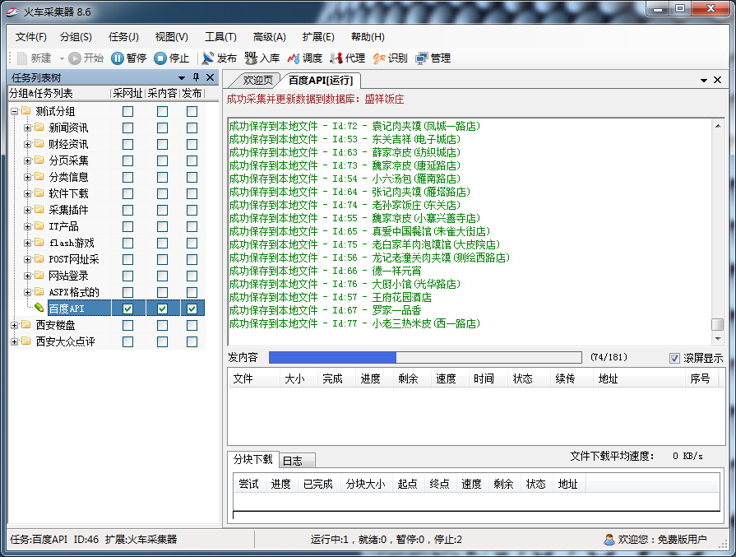

Slide 18
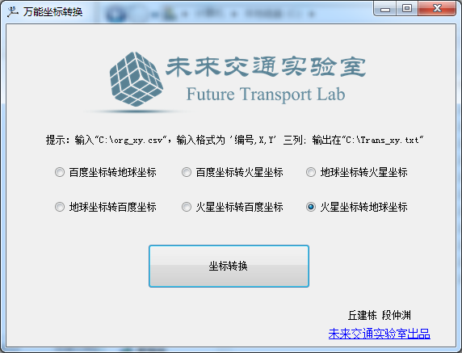
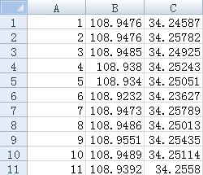
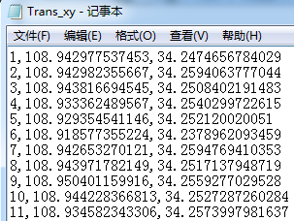
POI数据的获取方法和技术流程
坐标转换
win7以上系统以管理员模式打开
.net Framework版本需在4.0以上

Slide 19
POI数据的获取方法和技术流程
定义投影与投影转换
数据空间分布特征与可视化表达
以下内容参考《城市规划与研究中的开放数据（大数据）获取方法及应用分析技术》讲义

Slide 20
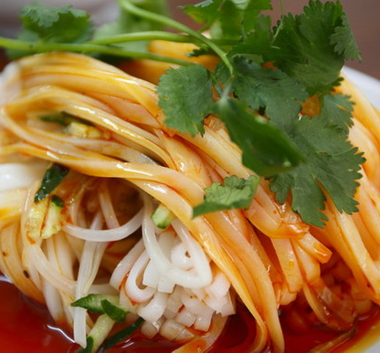
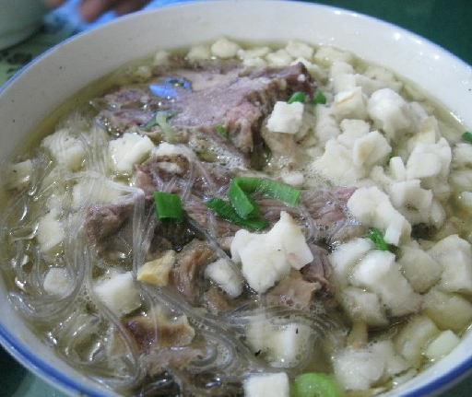
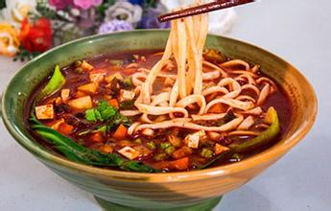
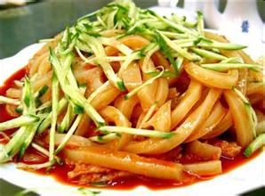
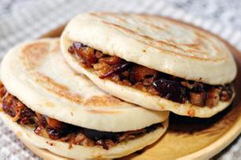
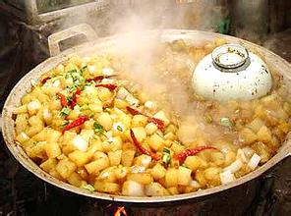
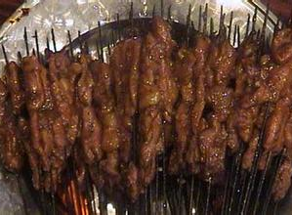
案例：透过美食小吃大数据浅议西安城市空间发展
——基于百度地图（map.baidu.com）POI数据的分析

Slide 21
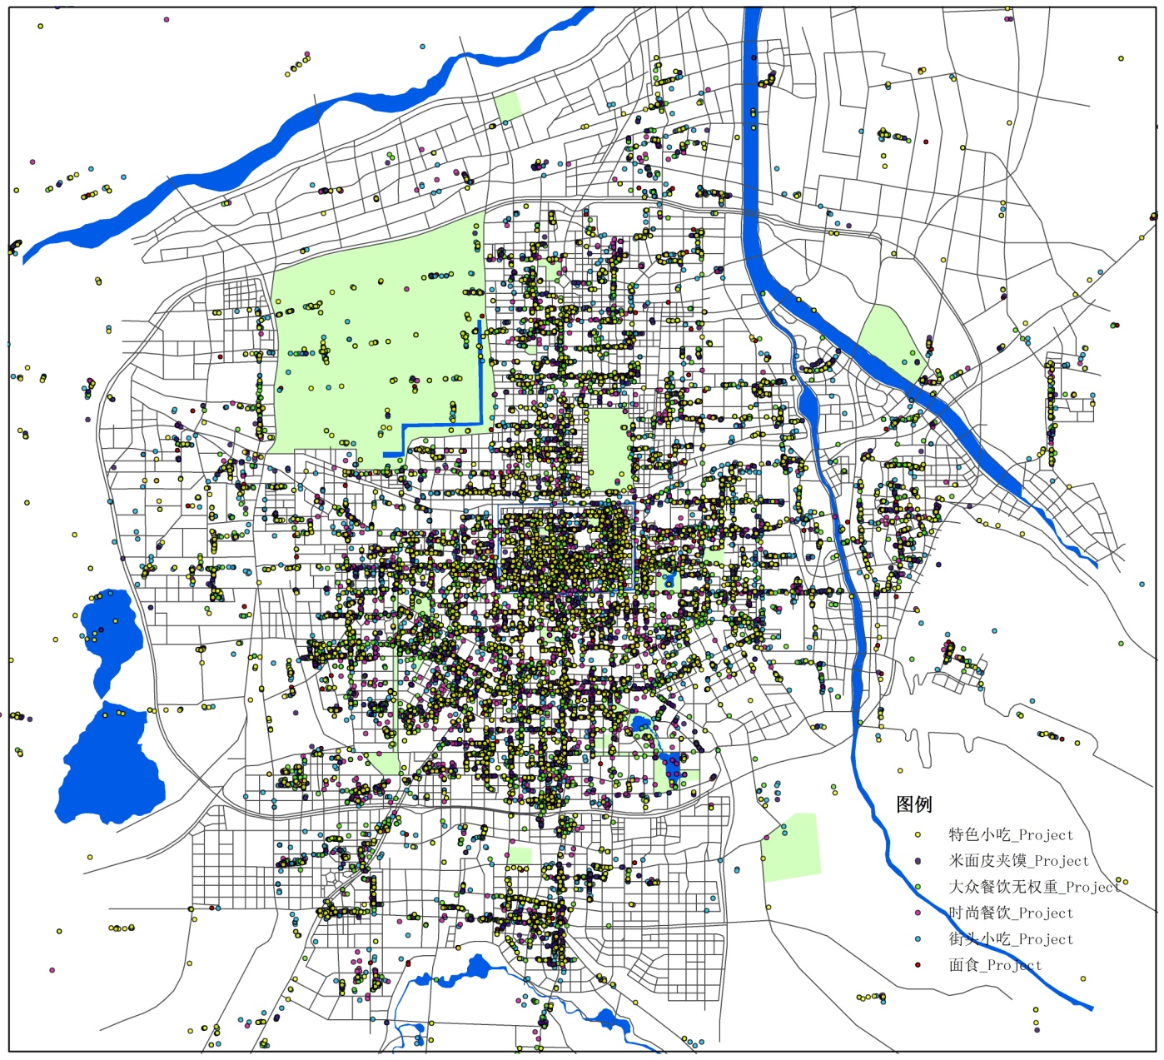
案例：透过美食小吃大数据浅议西安城市空间发展
西安美食（特色小吃、大众餐饮）总体分布特征
店铺数据来源为百度地图西安市区（三环路内，不包含沣东新城和西安国际港务区）内按照关键词搜索整理的分类店铺POI数据（经过预处理和筛选后大约有32000多家），重点抓取经纬度和人均消费两种数据。

Slide 22
案例：透过美食小吃大数据浅议西安城市空间发展
数据类型
餐饮类型 |  | 搜索关键词
特色小吃 | 泡馍肉类 | （牛羊肉、葫芦头）泡馍、烤肉（粉丝、水盆）羊肉（血）、胡辣汤、粉蒸肉、凉粉、锅盔等
 | 凉皮夹馍 | 肉（菜）夹馍、（秘制、麻酱）凉皮、（热）米皮、大面皮、擀面皮、烙面皮等
 | 特色面食 | 岐山面、油泼面、臊子面、蘸（沾）水面、菠（绿）菜面、biangbiang面、裤带面、棍棍面、麻食等
大众餐饮 | 时尚餐厅 | 酒吧、咖啡、茶艺、奶茶、星巴克、麦当劳、肯德基、蛋糕甜品、哈根达斯、Subway等
 | 大众餐饮 | 火锅、烧烤、自助餐厅、茶餐厅、料理、西餐、海鲜、地方菜（陕菜、川菜、粤菜、湘菜、东北菜）等
 | 街头小吃 | 沙县小吃、黄焖鸡、排骨饭、牛肉拉面、砂锅、米粉、米线、快餐外卖等

Slide 23
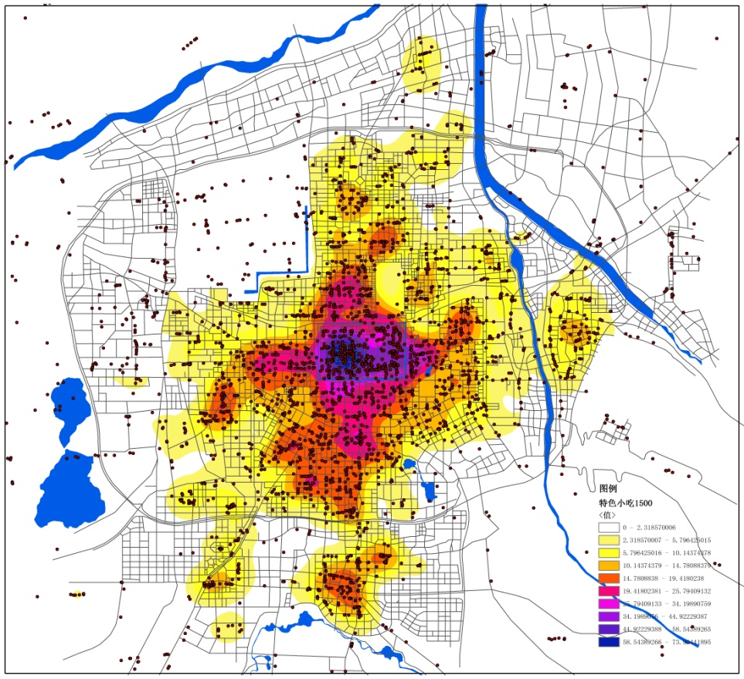
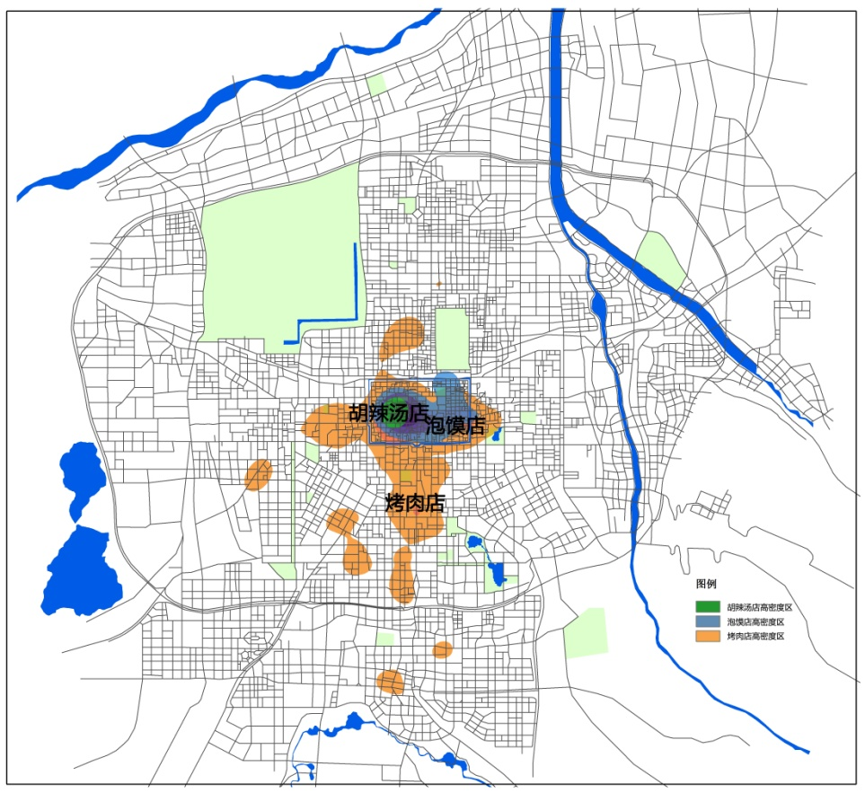
案例：透过美食小吃大数据浅议西安城市空间发展
各类餐饮空间分布特征——牛羊肉泡馍、烤肉类
以泡馍和烤肉为典型代表的特色小吃在空间上围绕西大街展开圈层式布局，在明清城区内最为集中，特别是在西大街、洒金桥、桥梓口、北院门、北广济街等街区形成高密度区；土门、东门、含光北路等外围圈层次之；此外，长乐中路、太华北路、鱼化寨、甘家寨、韦曲、纺织城等一些本地居民人口密度较高的传统城市居住区分布也较为集中。

Slide 24
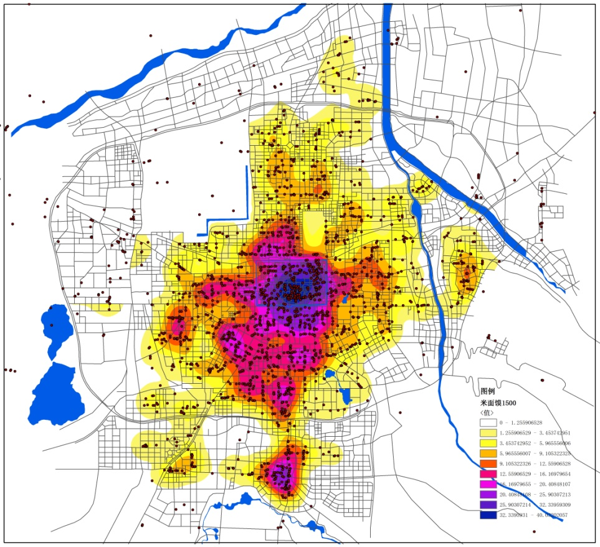
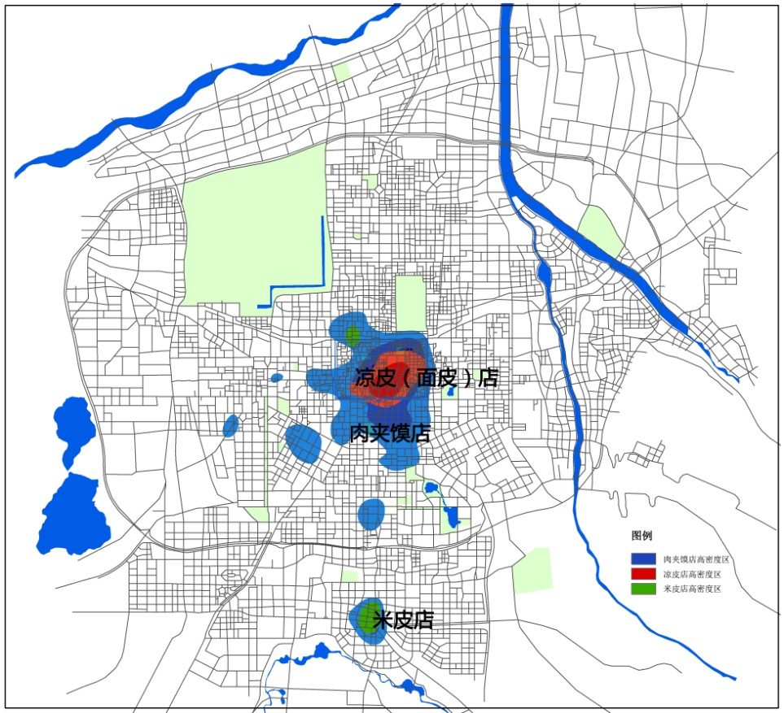
案例：透过美食小吃大数据浅议西安城市空间发展
各类餐饮空间分布特征——凉皮、肉夹馍类
该类型小吃店分布密度最高的地区为钟鼓楼地区，但其空间分布重心有明显的向城南偏移特征，并在长安区大学城附近形成次密度区；而在城北、城东和城西三个方向则没有形成一定的集聚，说明凉皮夹馍类型的小吃更受到年轻一代消费群体的青睐。此外，密度较高的区域除主城区和大学城以外，还包括李家村、太白南路、翠华路等地区，这些区域都是大学生和青年白领工作者分布集中的区域。可见，凉皮肉夹馍店在城市分布的群体指向性特征较强。

Slide 25
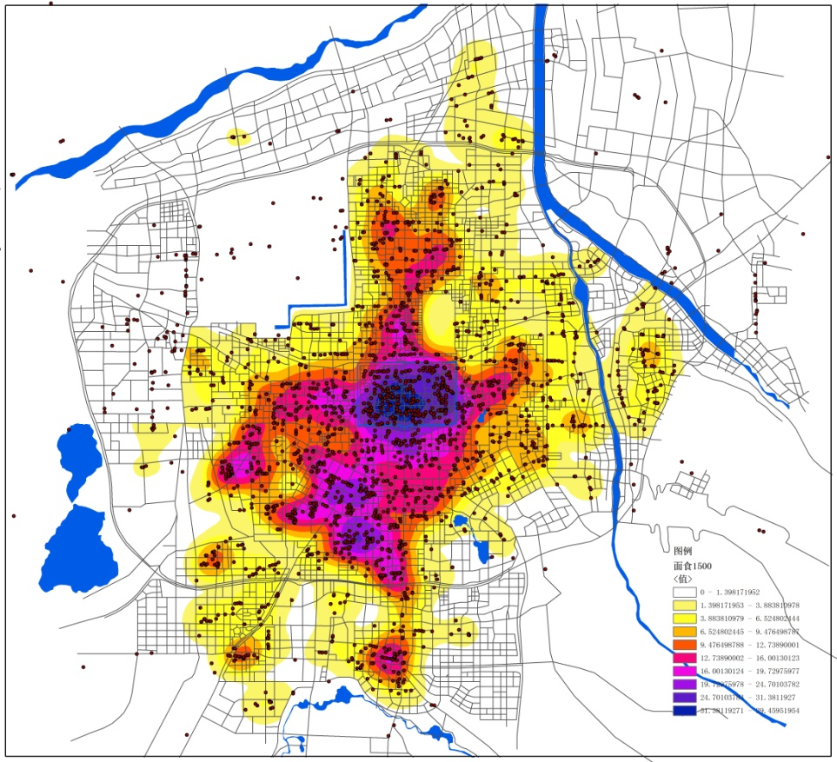
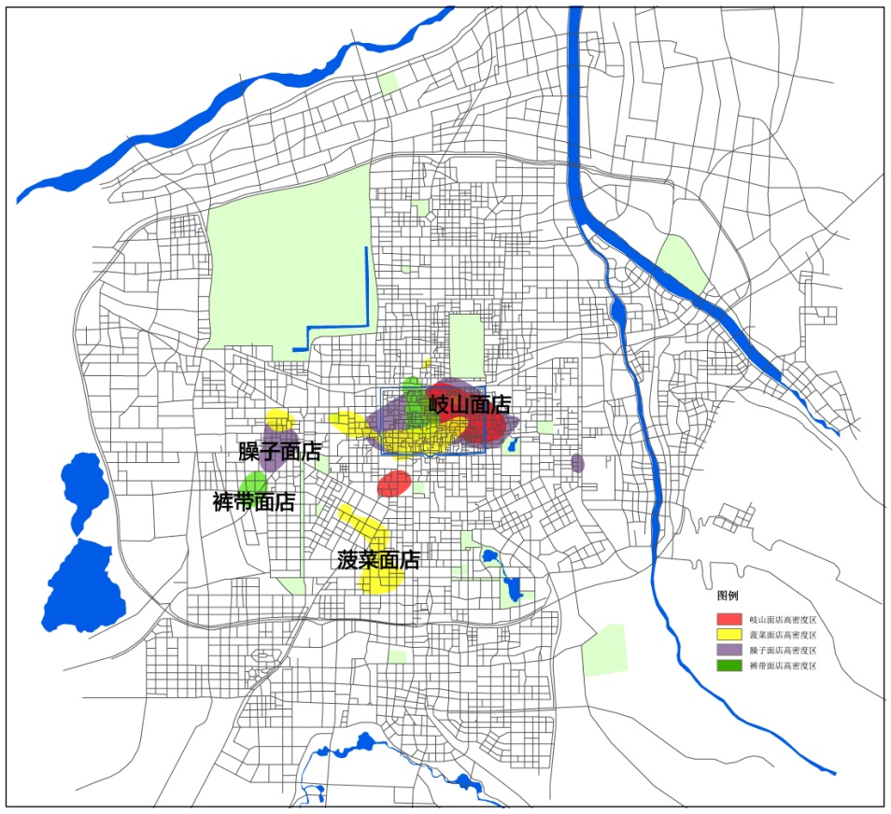
案例：透过美食小吃大数据浅议西安城市空间发展
各类餐饮空间分布特征——特色面食类
面食也在明清城区内北广济街呈现出高集聚的现象，并在太白南路—科创路、电子正街—明德二路等地区也出现一定程度的高密度分布；此外，西郊的鱼化寨和城北的龙首路—未央路各类特色面食店的数量也较多。从总体来看，这些区域的居住区建设年代相对较为久远，并且多以本地中老年群体为主，说明面食类特色餐饮的空间分布除了在中心城区承担旅游服务功能外，更多以凭借其相对低廉的价格服务于本地中低收入阶层。

Slide 26
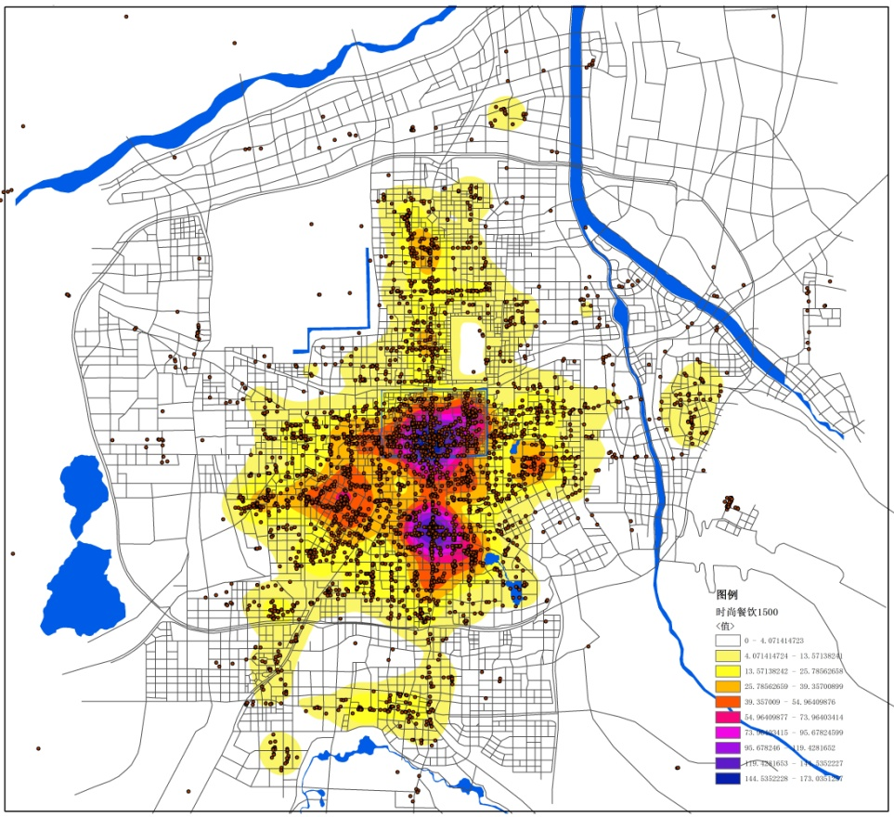
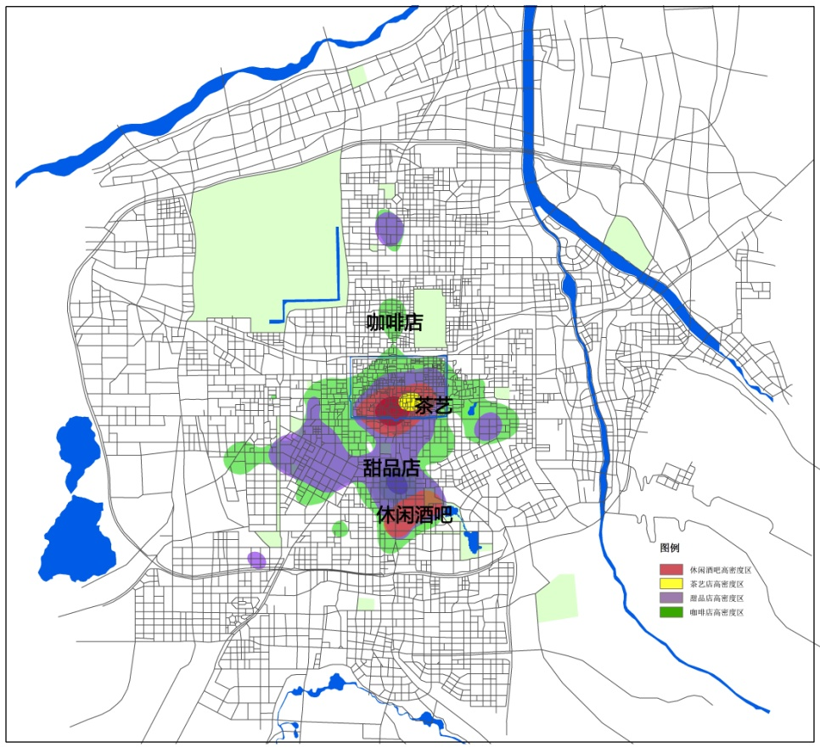
案例：透过美食小吃大数据浅议西安城市空间发展
各类餐饮空间分布特征——时尚餐饮类
钟楼商业中心和小寨副中心的时尚餐饮聚集程度较高；此外，北郊行政中心、高新区—劳动路片区、交大街等城市就业集中区时尚类餐饮业的分布聚集程度也相对比较高，方便城市中高收入就业人群的消费。同时，该类型店铺的分布也与城市交通便利性有一定相关性（地铁站点和二环快速路周边分布较密集），交通条件较差的地区往往难以形成集聚。

Slide 27
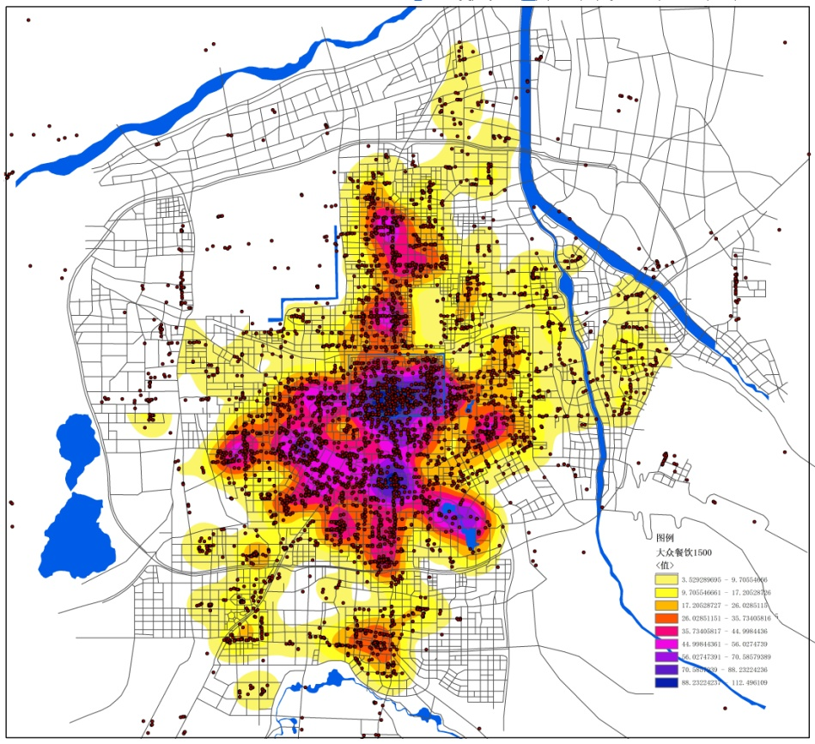
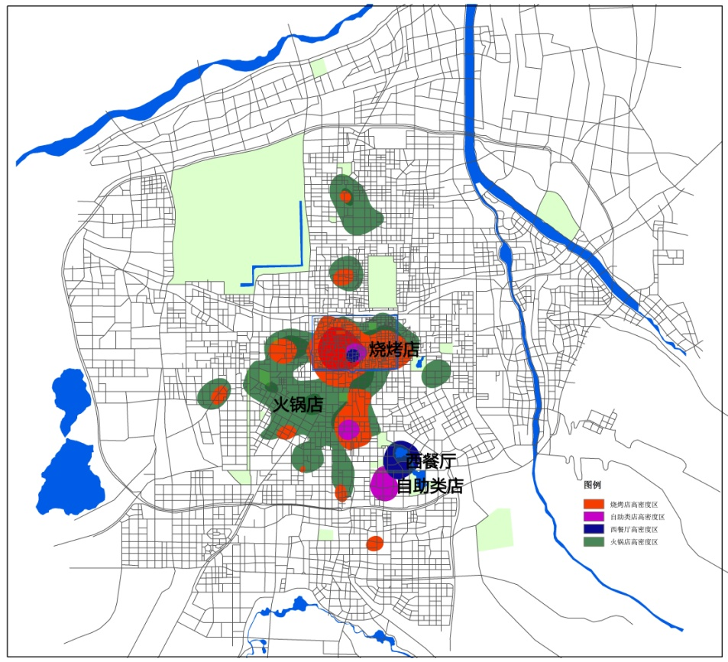
案例：透过美食小吃大数据浅议西安城市空间发展
各类餐饮空间分布特征——大众餐饮类
大众休闲类餐饮分布比较集中的区域除了传统的钟楼中心、小寨副中心以外，凤城四路、西稍门、龙首原、交大街、鱼化寨、韦曲等城市区域性中心和地铁站点附近也出现不同程度的集聚现象；同时在整体消费水平比较高的曲江新区、高新区等区域的集聚度也非常高。

Slide 28
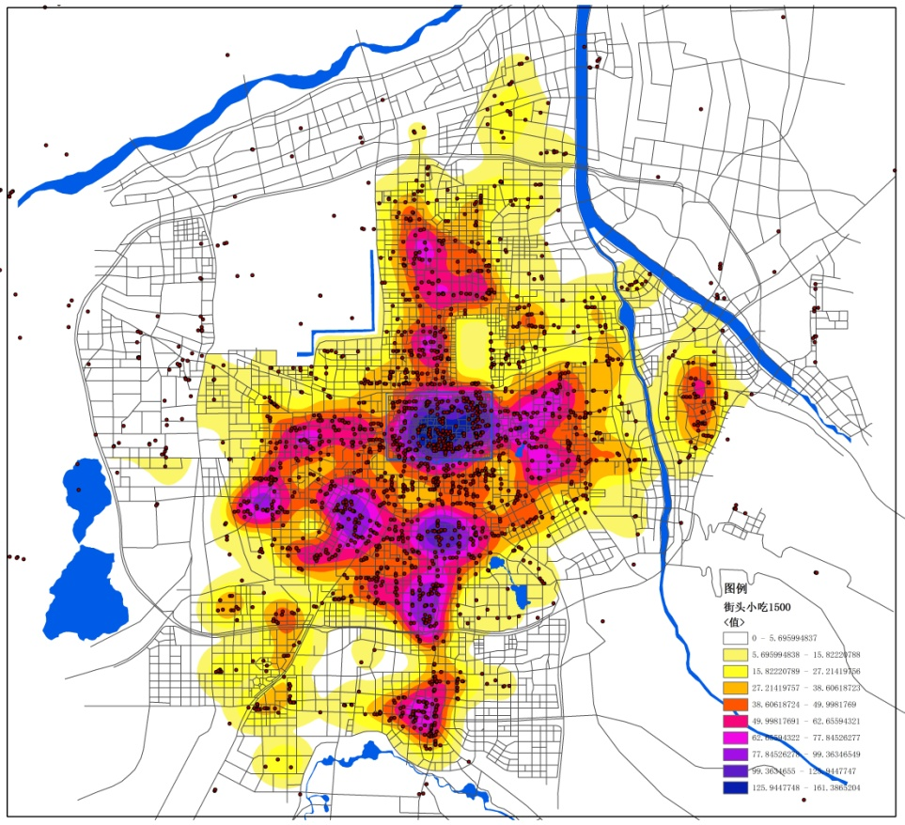
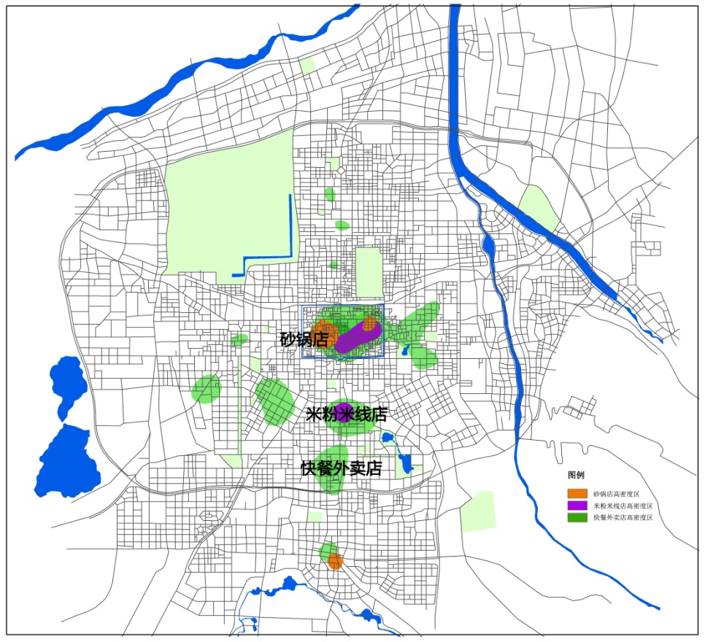
案例：透过美食小吃大数据浅议西安城市空间发展
各类餐饮空间分布特征——街头小吃类
西安市街头小吃的数量最多，整体空间分布更高，除明清城区分布密度高外，小寨、长安、电视塔、高新区、土门、纺织城、凤城四路、二府庄等地区均出现不同程度的集聚，而这些区域都是西安市城市总体规划中确定的城市副中心。这充分说明这种类型的餐饮店主要都靠近城市各级公共中心，主要消费群体为附近工作和生活的城市居民，因此交通上便利性（如绝大多数街头小吃高密度区域都在二环沿线和地铁二号线各站点附近）是其空间分布的主要影响因素。

Slide 29
结论与建议
结论
西安市全部餐饮业的分布主要在明城区以内和城南大部分区域，在城北就业比较集中的地区也有少量的密集分布地区，而在城西、城东的集聚现象不明显，这主要跟明清城区内为旅游商贸服务、南郊为科教城、北郊为行政办公的城市功能结构有关，城市东西两翼以工业区为主，因此餐饮店的数量相对较少。
各类餐饮在城市空间分布的影响因素还包括城市交通的可达性、旅游景区辐射影响、不同收入阶层的分布、人口密度、文化生活习惯等多方面。
街头小吃店铺的数量最多，分布密度也最大，在空间分布上更多地指向社区层级的日常餐饮消费；时尚餐厅在数量上虽然不及大众餐饮，但其空间分布却明显集中在城市的少数特定区域，带有明显的消费指向性特征；而特色类小吃更多集中分布在明城区以内以及城区周边的各旅游景点，更多地为游客服务。

Slide 30
结论与建议
建议
几乎所有的餐饮类型都在明清城区内形成高密度的分布，这与西安传统意义上的单中心结构和旅游景点分布存在一定的关系，但这种过度集中也导致了明清城区内的主导餐饮不明确、本地居民和外来游客餐饮消费混杂、人口和交通压力过大等问题。可将明清城区内例如一般街头小吃类餐饮部分功能向外疏解，在内部更多保留以体现地方特色的小吃类为主，使其能够更加凸显西安的饮食文化特色。
鉴于未来北郊亦作为西安市空间发展的重点方向，应注重对北郊大众餐饮和时尚餐厅类休闲餐饮业的进一步培育和引导，使其在空间上能够与南郊形成一定的呼应关系，从而避免餐饮类重心过度南移而造成城市餐饮空间的不均衡发展。

Slide 31
POI类型数据应用于城市空间分析的局限性
POI数据仅以“点”的形式出现，无法反映出设施的边界、规模、建设年代、使用状况等信息，故而无法进行更为深入的详细分析；
POI数据反映的是设施空间位置与分布密度，对城市空间的深入研究和探讨应进一步整合城市土地使用、交通、环境等方面的数据进行综合分析；
目前，百度地图API为了防止恶意抓取数据，不会提供全部的POI数据，每个检索关键词最多仅提供400条结果，如需获取全部数据需要借助第三方爬虫程序来进行抓取。

Slide 32
THE END
西安建筑科技大学 · 城市体验、模拟与分析实验中心

